Slide 1
當好人遇到壞事-
約伯的這一家
楊良楚牧師
東山街浸信會
2017/8/4

Slide 2
經文
1 烏斯地有一個人名叫約伯；那人完全正直，敬畏 神，遠離惡事。 2 他生了七個兒子，三個女兒。 13 有一天，約伯的兒女正在他們長兄的家裡吃飯喝酒， 19 不料，有狂風從曠野颳來，擊打房屋的四角，房屋倒塌在少年人身上，他們就都死了；惟有我一人逃脫，來報信給你。」（伯1:1-2、13、19）
約伯回答耶和華說：我知道，你萬事都能做；你的旨意不能攔阻。誰用無知的言語使你的旨意隱藏呢？我所說的是我不明白的；這些事太奇妙，是我不知道的。求你聽我，我要說話；我問你，求你指示我。我從前風聞有你，現在親眼看見你。因此我厭惡自己（或譯：我的言語），在塵土和爐灰中懊悔。（伯42:1-6）

Slide 3
大綱
1.苦難突來到
2.朋友來辯論
3.經歷神恩典

Slide 4
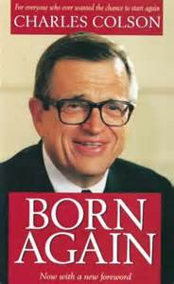
我的靈魂暗夜
「如果有一天，某些東西衝擊了你所信賴的這種親密關係，你覺得上帝似乎離你很遠，靈魂處在深沉的黑夜，怎麼辦？」（寇爾森Charles Colson，尼克森總統的國家安全幕僚）

Slide 5
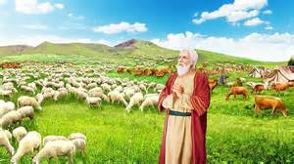
1.苦難突來到
約伯原本的景況
烏斯地有一個人名叫約伯；那人完全正直，敬畏 神，遠離惡事。他生了七個兒子，三個女兒。他的家產有七千羊，三千駱駝，五百對牛，五百母驢，並有許多僕婢。這人在東方人中就為至大。（伯1:1-3）
是個義人
兒女成群
家境富裕

Slide 6
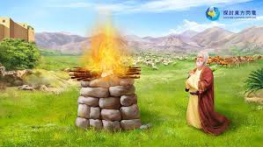
1.苦難突來到
約伯的家庭是個標準的基督徒家庭
兒女敬畏上帝
筵宴的日子過了，約伯打發人去叫他們自潔。他清早起來，按著他們眾人的數目獻燔祭；因為他說：「恐怕我兒子犯了罪，心中棄掉神。」約伯常常這樣行。（伯1:5）

Slide 7
1.苦難突來到
許多人因他口中的言語得幫助
你素來教導許多的人，又堅固軟弱的手。你的言語曾扶助那將要跌倒的人；你又使軟弱的膝穩固。（伯4:3-4）
他濟弱扶貧伸張公義得到鄰里的稱讚
因我拯救哀求的困苦人和無人幫助的孤兒。將要滅亡的為我祝福；我也使寡婦心中歡樂 。我以公義為衣服，以公平為外袍和冠冕。 （伯29:12-14）

Slide 8
1.苦難突來到
一夕之間所有都失去
有一天，約伯的兒女正在他們長兄的家裡吃飯喝酒，有報信的來見約伯，說：「牛正耕地，驢在旁邊吃草， 示巴人忽然闖來，把牲畜擄去，並用刀殺了僕人；惟有我一人逃脫，來報信給你。」「迦勒底人分作三隊忽然闖來，把駱駝擄去，並用刀殺了僕人；惟有我一人逃脫，來報信給你。」不料，有狂風從曠野颳來，擊打房屋的四角，房屋倒塌在少年人身上，他們就都死了；惟有我一人逃脫，來報信給你。」 （伯1:13-19）

Slide 9
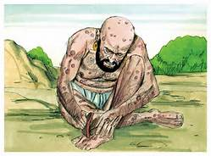
1.苦難突來到
約伯面對苦難的態度令人讚嘆
約伯便起來，撕裂外袍，剃了頭，伏在地上下拜， 說：「我赤身出於母胎，也必赤身歸回；賞賜的是耶和華，收取的也是耶和華。耶和華的名是應當稱頌的。」在這一切的事上約伯並不犯罪，也不以神為愚妄（或譯：也不妄評神）。 （伯1:20-22）

Slide 10
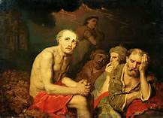
2.朋友來辯論
約伯的三個朋友前來安慰並辯論
約伯的三個朋友─提幔人以利法、書亞人比勒達、拿瑪人瑣法─聽說有這一切的災禍臨到他身上，各人就從本處約會同來，為他悲傷，安慰他。他們遠遠地舉目觀看，認不出他來，就放聲大哭。各人撕裂外袍，把塵土向天揚起來，落在自己的頭上。他們就同他七天七夜坐在地上，一個人也不向他說句話，因為他極其痛苦。 （伯2:11-13）
應該感恩卻也煩惱

Slide 11
2.朋友來辯論
約伯的三個朋友前來安慰並辯論
（1）約伯的受苦是自己犯罪的結果
你們是編造謊言的，都是無用的醫生。（伯13:4）
你的罪孽指教你的口；你選用詭詐人的舌頭。你自己的口定你有罪，並非是我；你自己的嘴見證你的不是。（伯15:5-6）

Slide 12
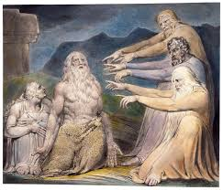
2.朋友來辯論
約伯的三個朋友前來安慰並辯論
(2)約伯的受苦是兒女犯了見不得人的勾當
神豈能偏離公平？全能者豈能偏離公義？或者你的兒女得罪了他；他使他們受報應。（伯8:3-4）

Slide 13
2.朋友來辯論
約伯的三個朋友前來安慰並辯論
(3)神絕對不會錯怪約伯，約伯一定是自以為義導致被神管教責打
於是這三個人，因約伯自以為義就不再回答他。那時有布西人蘭族巴拉迦的兒子以利戶向約伯發怒；因約伯自以為義，不以 神為義。（伯32:1-2）

Slide 14
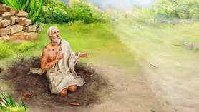
3.經歷神恩典
（1）環境不順利，天上的神依舊掌權
我知道我的救贖主活著，末了必站立在地上。我這皮肉滅絕之後，我必在肉體之外得見神。我自己要見他，親眼要看他，並不像外人。我的心腸在我裡面消滅了！ （伯19:25-27）
約伯始終相信神

Slide 15
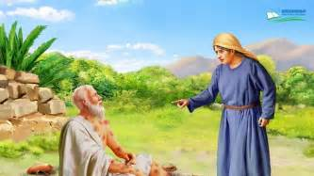
3.經歷神恩典
（2）面對妻子的批判，卻沒有報復與責罰，仍然保守關係及合一
他的妻子對他說：「你仍然持守你的純正嗎？你棄掉神，死了吧！」
約伯卻對她說：「你說話像愚頑的婦一樣。噯！難道我們從神手裡得福，不也受禍嗎？」在這一切的事上約伯並不以口犯罪。（伯2:9-10）

Slide 16
3.經歷神恩典
（3）信仰並不是都是你好我好，一切平安的表象，而是苦難時的幫助
遇到苦難是人生的一個過程
我將這些事告訴你們，是要叫你們在我裡面有平安。在世上，你們有苦難；但你們可以放心，我已經勝了世界。（約16:33）

Slide 17
3.經歷神恩典
（4）約伯最後終於得勝
約伯回答耶和華說：我知道，你萬事都能做；你的旨意不能攔阻。誰用無知的言語使你的旨意隱藏呢？我所說的是我不明白的；這些事太奇妙，是我不知道的。求你聽我，我要說話；我問你，求你指示我。我從前風聞有你，現在親眼看見你。因此我厭惡自己（或譯：我的言語），在塵土和爐灰中懊悔。 （伯42:1-6）
約伯為他的朋友祈禱。耶和華就使約伯從苦境轉回，並且耶和華賜給他的比他從前所有的加倍。 （伯42:10）

Slide 18
結論
（1）好人也會遇到壞事
基督徒也有可能遇上不如意的壞事，這並不是上帝要處罰我們，也不意味上帝離開我們
神未曾應許天色常藍，花香常漫
神卻曾應許生活有力，行路有光亮，作工得息

Slide 19
神未曾應許天色常藍
神未曾應許天色常藍，人生的路途花香常漫；
神未曾應許常晴無雨，常樂無痛苦，常安無虞。
神卻曾應許生活有力，行路有光亮，作工得息，
試煉得恩助，危難有賴，無限的體諒，不死的愛。
神未曾應許我們不遇苦難和試探，懊惱憂慮；
神未曾應許我們不負許多的重擔，許多事務。
神卻曾應許生活有力，行路有光亮，作工得息，
試煉得恩助，危難有賴，無限的體諒，不死的愛。
神未曾應許前途盡是平坦的大路，任意馳驅；
沒有深水渠汪洋一片，沒有大山阻高薄雲天。
神卻曾應許生活有力，行路有光亮，作工得息，
試煉得恩助，危難有賴，無限的體諒，不死的愛。

Slide 20
3.經歷神恩典
（2）使我們澄清善行不一定可以贏得平安，或可以帶給我們人生的保障
（錯誤的價值觀）
我們不能期待以善行來換取幸福美滿的人生，我們生命可以確定的是耶穌永遠與我們同在
沒有功德換取救恩的信仰

Slide 21
3.經歷神恩典
（3）不當的輔導或安慰會帶給人更大的傷痛，例如:（約伯的三個損友）
指責，解釋，過度屬靈化，都不是好方法
我看你是禱告不夠，你應該禁食禱告的！
別擔心，你們的問題沒有XXX問題大，看他可以勝過，你也可以！
沒關係一切都會過去的，世上沒有好眷念的
安啦！在上帝都沒有問題的！

Slide 22
3.經歷神恩典
（4）苦難不代表犯罪或是落入罪惡之中，神容許基督徒受苦，為要我們得益處
受苦不等於犯罪
詩 119:71 我受苦是與我有益，為要使我學習你的律例。
就算在受苦的過程中，神依舊掌權，賜給我們夠用的恩典
林後 12:9 他對我說：「我的恩典夠你用的，因為我的能力是在人的軟弱上顯得完全。」

